Slide 1
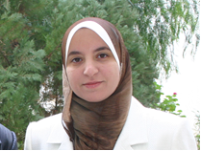

مهارات اللغة العربية
الوحدة الثالثة
مهارة الكتابة «المستوى الأول»
الدرس الأول
الألف الفارقة
(4 / 3- 1)
الحروف التي "تلفظ ولا تكتب" والحروف التي "تكتب ولا تلفظ"
_{د. ابتسام حسين جميل}
أستاذ مشارك – علم اللغة والأصوات - جامعة فيلادلفيا
د. ابتسام حسين جميل

Slide 2
مهارات اللغة العربية
الوحدة الثالثة
مهارة الكتابة «المستوى الأول»
الدرس الثاني
(4 / 3- 2)
الحروف التي "تلفظ ولا تكتب" والحروف التي "تكتب ولا تلفظ"
_{د. ابتسام حسين جميل}
أستاذ مشارك – علم اللغة والأصوات - جامعة فيلادلفيا
د. ابتسام حسين جميل

Slide 3
[ الألف الفارقة ] أهداف الموضوع:
المفهوم
سبب التسمية
مواضع خلط
تدريبات

Slide 4

الألف الفارقة [ المفهوم ]
سألوا
الألف الفارقة: هي ألف تزاد بعد ضمير "واو الجماعة" المتطرف المتصل بالفعل سواء أكان ماضيا أو مضارعا أو أمرا.
اعلموا
لن
يفعلوا

Slide 5



[ سبب التسمية]
سبب التسمية
سميت بالفارقة لتفرق بين الواو التي هي ضمير متصل والواو التي من أصل الفعل.

Slide 6
ملخص القاعدة:
واو الجماعة في آخر الكلمة الألف الفارقة
ا
و

Slide 7
نوع الفعل | المثال
الفعل الماضي المنتهي بواو الجماعة | ﴿ والذين لا يشهدون الزور وإذا مرّوا باللغو مرّوا كراما ﴾ [سألوا - عملوا – اجتهدوا – فكّروا – ناموا ]
الفعل المضارع المنتهي بواو الجماعة في حالتي النصب والجزم " الأفعال الخمسة" | لم يفكروا جيدا في الأمر – لن يسافروا غدا ﴿ كبر مَقْتًا عند الله أن تقولوا ما لا تفعلون﴾ [لا تسألوا - كي يعملوا – لتجتهدوا – لمّا يفكّروا]
فعل الأمر المنتهي بواو الجماعة | ﴿ فكلوا مما رزقكم الله حلالا طيبا واشكروا نعمة الله إن كنتم إياه تعبدون﴾ [اسألوا - اعلموا – تفكّروا – ساهِموا – علِّقوا ]

Slide 8


ملاحظتان مهمتان:
لا تزاد الألف بعد الواو الأصلية في الأفعال، فلا نقول: " أرجوا، نرجوا، ترجوا، يرجوا"؛ بل نقول:
«أرجو، نرجو، ترجو، يرجو»

Slide 9
ملاحظتان مهمتان:
لا تزاد الألف بعد واو جمع المذكر السالم في حالة الإضافة، فلا نقول: "مهندسوا الشركة أكْفاء"؛ بل نقول "مهندسو الشركة أكْفاء"
إنهم مراقبوا حركة السير .... مفكروا العالم الإسلامي
مراقبون
مفكرون

Slide 10
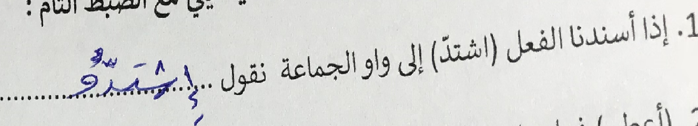
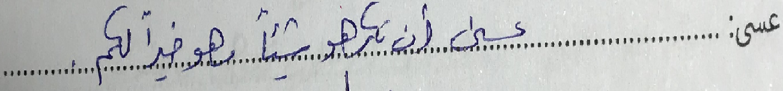
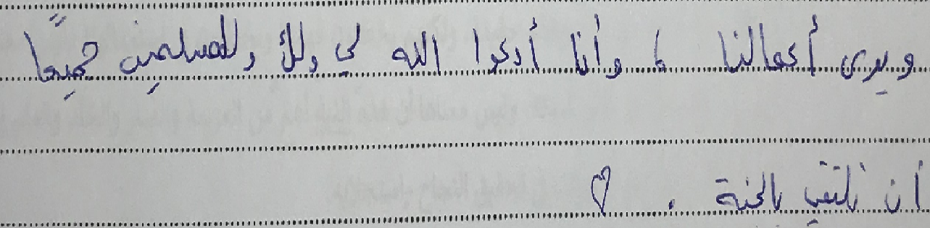
نماذج مقتطعة من أخطاء الطلبة في كتابة الألف الفارقة
اشتدوا
تكرهوا
أدعو

Slide 11

ضع دائرة حول الكلمات التي كتبت خطأ فيما يلي، ثم صوبها:
استقيمو - وقَفوا - لم يشكرو - نرجوا - لن يوافقوا - قولوا – لاعبوا كرة القدم - مقيموا الصلاة - تحلوا الحياةُ – رسامو الفنِّ الساخر - أدعوا الله

Slide 12
_{أخطاء في لغة الصحف}
  (نرجو)
  (محترفو)
  (ترسو)
  (عزيزو)
  (محامو وموظفو)
  (لنسمو)
  (قاطنو)
  (صانعو)
  - نرجوا حضوركم
  - محترفوا الألوان
  - إلى أصحابها الذين لم ترسوا عليهم المناقصة
  - عزيزوا النفس
  - محاموا وموظفوا دائرة الأراضي
  - لنسموا بكم في أجواء ملكية
  - خاصة قاطنوا المناطق
  - حروب الفنانين والمبدعين صانعوا الدراما

Slide 13
مهارات اللغة العربية
الوحدة الثالثة
مهارة الكتابة «المستوى الأول»
الدرس الثاني
(4 / 3- 2)
الحروف التي "تلفظ ولا تكتب" والحروف التي "تكتب ولا تلفظ"
_{د. ابتسام حسين جميل}
أستاذ مشارك – علم اللغة والأصوات - جامعة فيلادلفيا
د. ابتسام حسين جميل

Slide 14

مهارة الكتابة : الحروف التي "تلفظ ولا تكتب" والحروف التي "تكتب ولا تلفظ"
ورد في العربية كلمات تكتب فيها الحروف ولا تلفظ أو تلفظ فيها الحروف ولا تكتب، ونوجز أهمها وأكثرها استعمالا فيما يأتي:

Slide 15
لاكن
الحروف التي تلفظ ولا تكتب
1. الألف: لكن ، أسماء الإشارة "هذا، هذه، هذان، هؤلاء، ذلك" أولئك ، هكذا، إله، الله، الرحمن، إسحق.
2. الواو: داود، طاوس.
3. اللام: الذي، التي، الذين.
الحروف التي تكتب ولا تلفظ
1- الألف:
"الألف الفارقة" في الأفعال، "كتبوا ، لم يعملوا، اجلسوا"، الألف في "مائة وملحقاتها".
2- الواو:
عمرو ، أولئك، أولات
مئة
أولائك

Slide 16
صوِّبِ الأخطاء الإملائية في الجمل الآتية:
كنت أعلم أنها لن تحضر؛ ولاكن تمسكت بالأمل.
لن أتحدث عن ذالك الأمر الآن.
هاؤلاء هم الصادقون، فلا تبتعد عنهم.
أخي داوود يهوى القراءة ويعشق الليل.

Slide 17


شكرا لمتابعتكم

